Slide 1
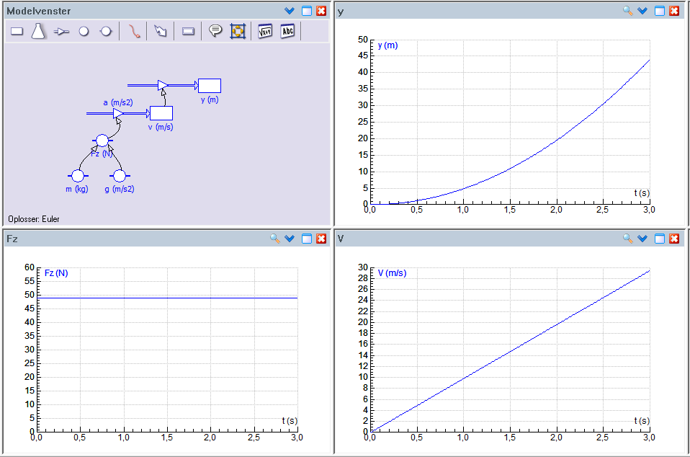
1/19
Notes:
Grafieken moesten worden ingeleverd… welk cijfer verdient de leerling?

Slide 2
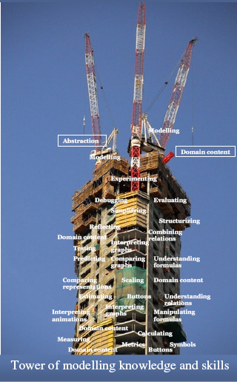



Modelleren: vertalen van werkelijkheid naar model en terug
0. Even voorstellen
  Onne.van.Buuren@hml.nl
  OnnevanBuuren@UvA.nl
1. Modelleren: wat en waarom ?
2. Grafisch modelleren in Coach
3. Vertaalproblemen
4. Valkuilen
5. Leerlijn en voorbeelden
Dudoc
Notes:
Noemen: promotie-onderzoek en promotie; post-doc.

Slide 3
0. Even voorstellen
3/19
Vanaf 2008 – heden: leerlijn modelleren
vanaf 2MHV
geheel geïntegreerd in het curriculum
loopt t/m begin 4HV
Onderbouw → proefschrift
4HV → post-doc

Slide 4
1. Modelleren: wat en waarom
4/19
Waarom modelleren?
Belangrijke professionele activiteit
Scientific literacy
Nieuwe vakinhoud:
  minder wiskundige rekenbeperkingen
  groter oplossingsrepertoire
  groter realiteitsgehalte
  dynamische processen, grotere systemen
Nieuwe mogelijkheden voor begripsontwikkeling (?)
Nieuwe examenprogramma’s
Notes:
Traditioneel natuurkunde-onderwijs
- sterke vereenvoudiging → modellen die aanzienlijk meer realistisch zijn
- weinig aandacht voor kwaliteit aannames → bewuste vereenvoudiging en bewuste evaluatie
- nadruk op (quasi-)statische processen waarin veel grootheden constant zijn → nadruk op complete dynamische processen, waarin grootheden veranderen.
- geen aandacht voor verschil tussen fundamentele vergelijkingen en analytische oplossingen voor eenvoudige gevallen. → duidelijk verschil
- onevenredig veel aandacht voor situaties waarvoor een analytische oplossing van de fundamentele vergelijkingen bestaat → meer willekeurige situaties, zicht op algemene karakter.

Slide 5
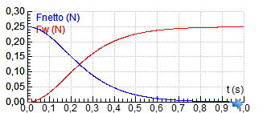
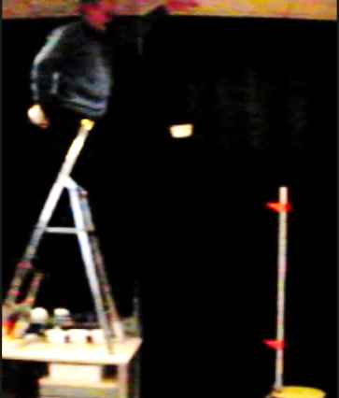

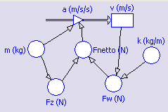
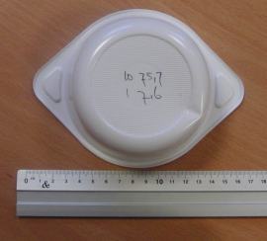
Realistische context-situatie
Hanteerbaar probleem
Model
Model-uitkomsten
Geïnter-preteerde uitkomsten
Toetsen
en
beoordelen
Analyseren & inperken
Vertalen
Genereren
Interpreteren
Δv = a·Δt
a = F_{netto}/m
F_{w} = k*v²
F_{z} = m·9,8
F_{netto}=F_{z}-F_{w}
Natuurkundige blik
basiskennis
Situatie kennen
Experimenteren
F_{z} en F_{w}
Werken met software
Notes:
Rustig opbouwen, goed verdelen over leerjaren; veel hiervan is so wie so nodig voor natuurkunde.

Slide 6
1. Modelleren: wat en waarom
6/19
Veel vaardigheden
Tijd nodig
Deels traditionele vaardigheden
Modelleren is niet nieuw:
Modelleren + experimenteren ≈ kern
Leertraject nodig, maar met winst:
  Realistischer natuurkunde
  Minder rekendetails, meer hoofdzaken
Niet er bovenop, maar integreren
Notes:
Modelleren dus niet er bovenop! → Leerlijn
Als leerlingen eenmaal gewend zijn, dan neemt de computer rekenwerk uit handen en is er ruimte voor aandacht voor de essentie.

Slide 7
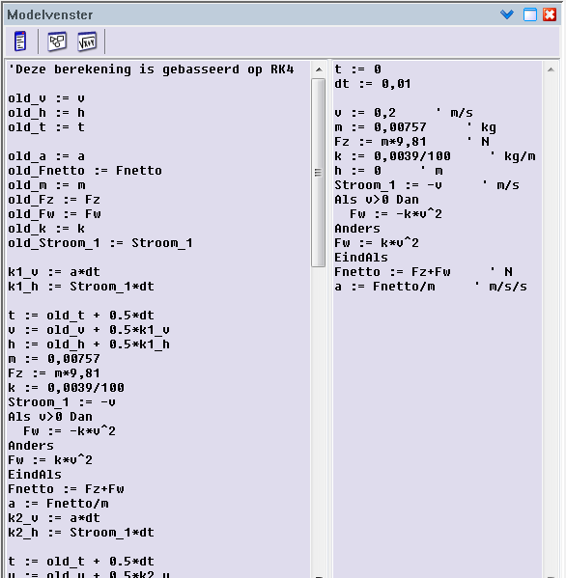
2. Grafisch modelleren in Coach
7/19
Benaderingen in Coach:
Tekstueel
Grafisch

Slide 8



Bouwstenen grafische modellen
6/19
Δx = v·Δt
Δv = a·Δt
ΔE = (P_{in}- P_{uit})·Δt
a = F_{netto}/m
F_{w} = k*v²
F_{netto}=F_{z}-F_{w}
Differentie-vergelijking = ‘Stock+flow(s)’
Invullen:
Beginwaarde stock
‘Definitie flow’:
Directe relaties
Zelf in model invullen!
Relatiepijlen

Slide 9
2. Grafisch modelleren
7/19
Nadeel:
Grafische ‘taal’ moet geleerd worden
Belangrijke détails (nog) niet direct zichtbaar
Voordelen:
- Veel overzicht over structuur van het model
Complexe integratie-algoritmen
Redelijk intuïtief
(Coach): animaties aansturen

Slide 10
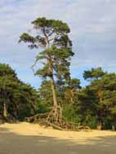
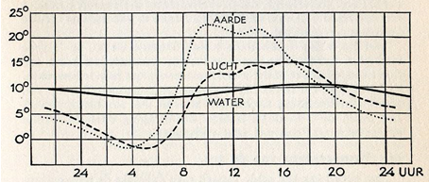
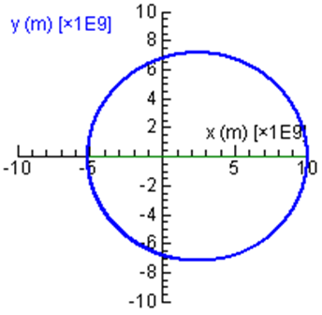
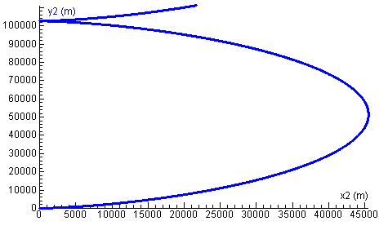
3. Vertalen: werkelijkheid ↔ modeloutput
Een vennetje:
Zon-aarde model:
Notes:
Gebeurt ook bij sommetjes: uitrijdende trein met remvertraging van 30 m/s^2
Gelegenheid tot leren
Experimenteren!

Slide 11
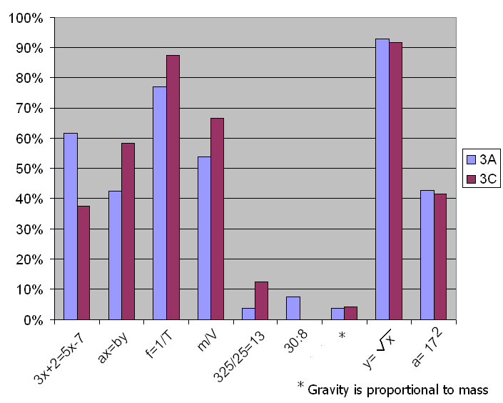
3. Vertalen: taal van de wiskunde
“Vul de formule in voor Np”
→ “Np = 0,017*500”
Notes:
- Geen enkele methode vertelt wat een formule IS.

Slide 12
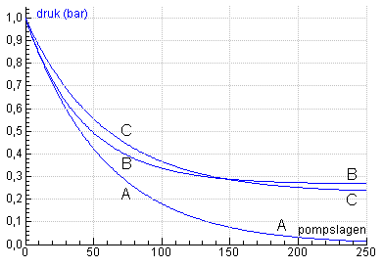
3. Vertaling: taal van de wiskunde
12/19
Plus- en mintekens
Δ-formules ↔ directe formules
Dynamische processen: “neemt minder snel af”
Notes:
- Naam ‘formule’; delta-notatie vanaf begin.

Slide 13

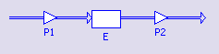
3. Vertalen: wiskundig ↔ grafisch
13/19
Δt is niet zichtbaar
Verschil tussen relatiepijlen en stroompijlen
Lezen van grafische modellen: verraderlijk eenvoudig
Notes:
- Naam ‘formule’; delta-notatie vanaf begin.

Slide 14
4. Belangrijkste valkuilen
14/19
Analogie met practicum: leren met modellen gaat niet vanzelf!
De uitgebreide modelleeropdracht

Slide 15
5. Leerlijn
15/19
Resultaat: eind 3HV kunnen veel leerlingen
Modellen gebruiken
Diagrammen behoorlijk interpreteren
Eenvoudige modellen bouwen op basis van bekende formules
Eenvoudige directe relaties zelf opstellen

Slide 16
Nog een resultaat:
16/19
Hestenes (1996): “modeling constitutes the heart of the scientific method”
Piet Lijnse (2006):
“In een recente bekende Nederlandse natuurkundemethode komt het woord ‘model’ nauwelijks voor”
Ankie (2010):
“Natuurkunde lijkt wel alleen maar te gaan over modellen!”

Slide 17
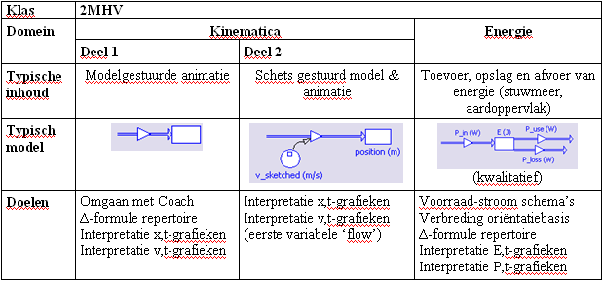
Hoofdelementen leerlijn, 2MHV
17/19

Slide 18
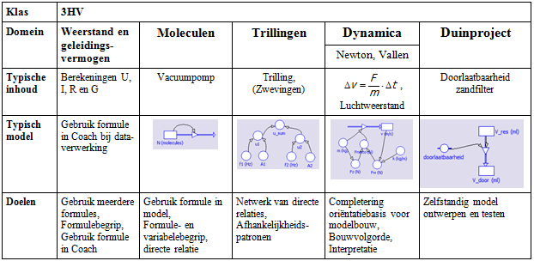
Hoofdelementen leerlijn, 3HV
18/19

Slide 19
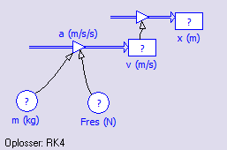
Hoofdelementen leerlijn, 4HV
19/19
Het basiskrachtenmodel: variaties op een thema
Uitbreiden met:
Zwaartekracht en/of
Luchtweerstand en/of
Glijweerstand en/of
Veerkracht en/of
Magnetische kracht en/of
……….

